Slide 1


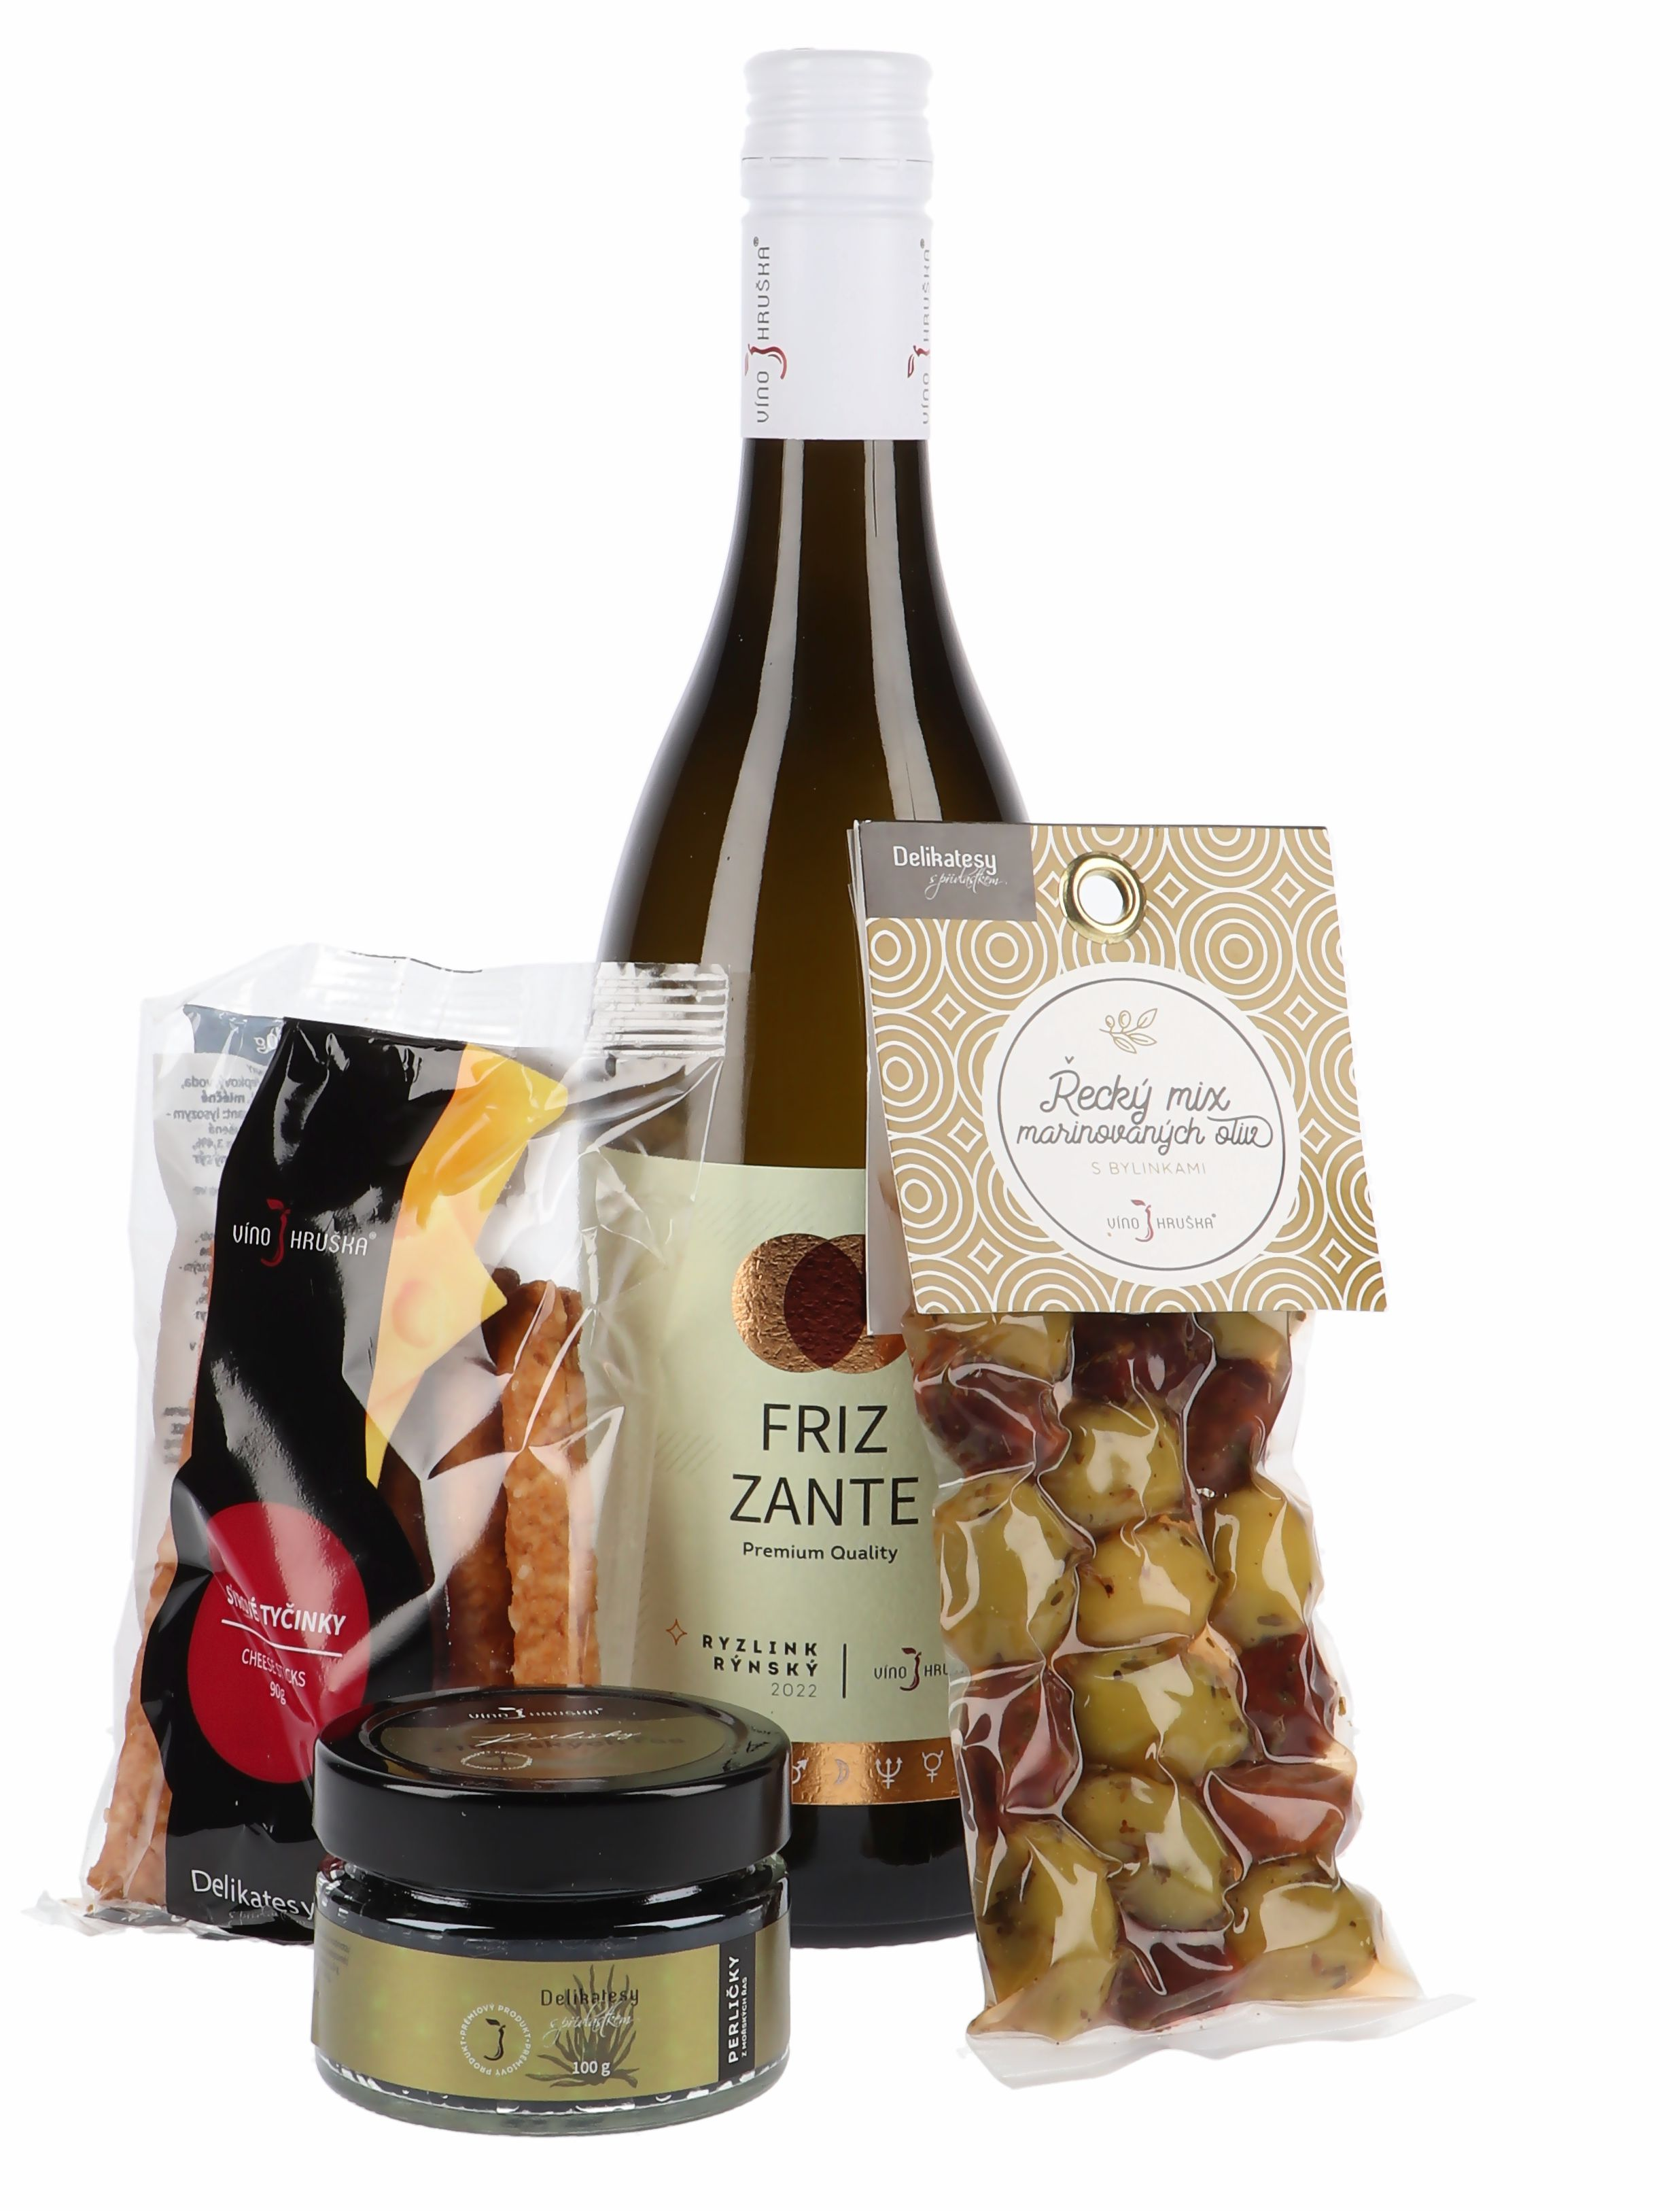
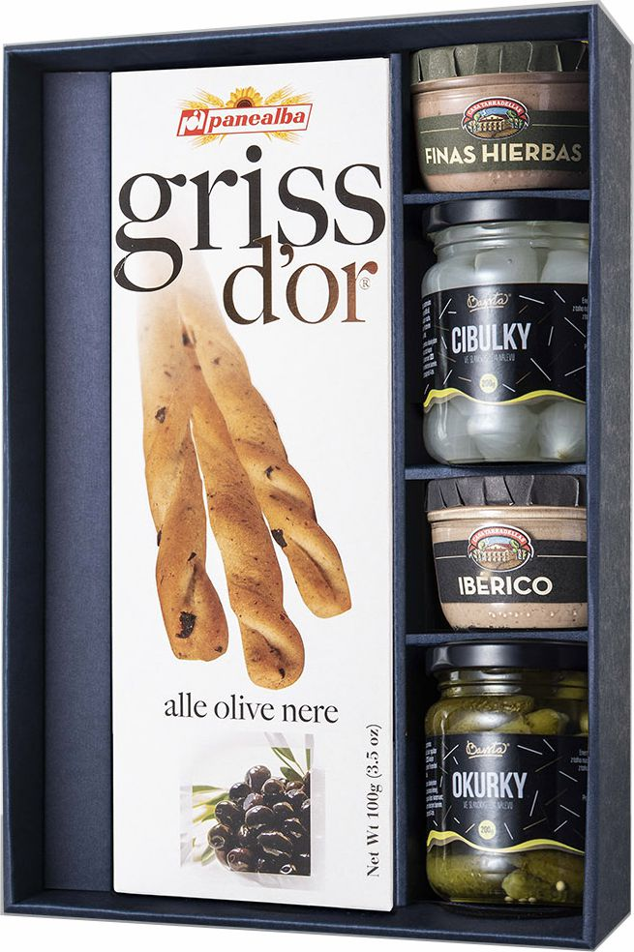
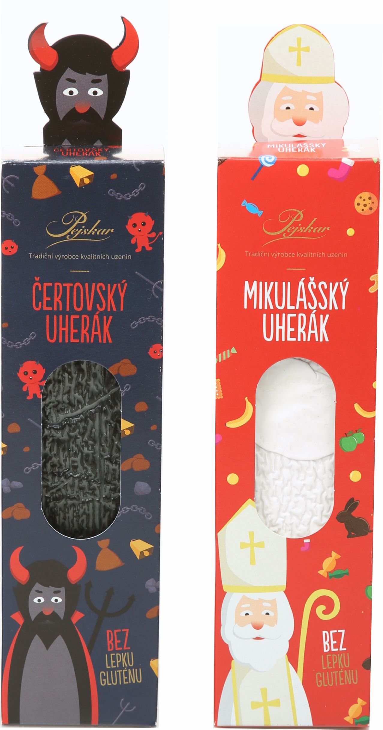
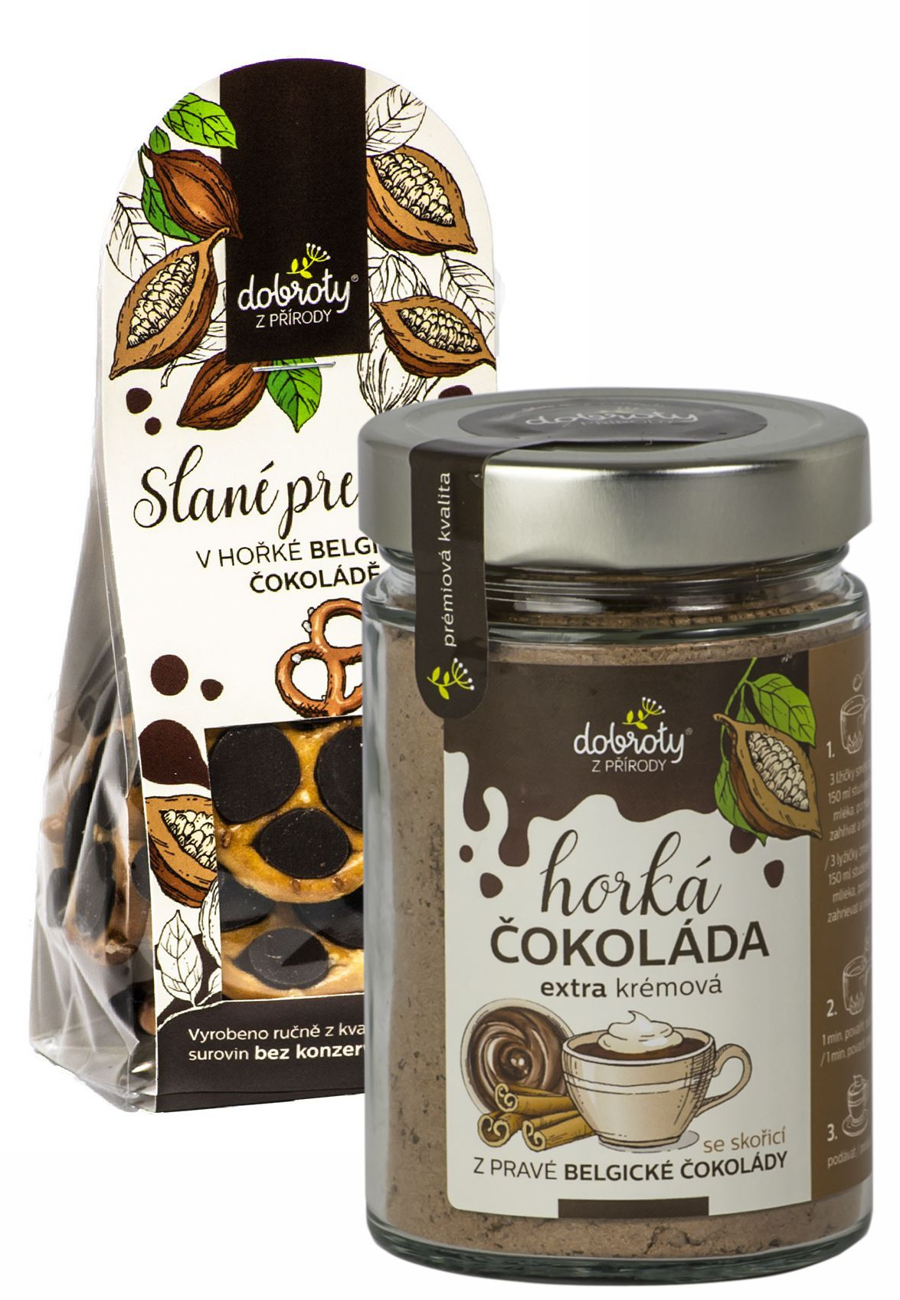
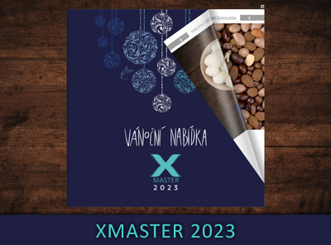
Váš kontakt
Vybrali jsme pro vás
Pro milovníky dobrého vína:
Pro opravdové gurmány:
Objevte "Perličkovou oázu chutí" s touto luxusní dárkovou kazetou. V ní najdete jemně perlivé víno Frizzante Ryzlink Rýnský, jehož svěžest a elegance doplňuje bohatý výběr pochoutek - perličky
z mořských řas, mix řeckých marinovaných oliv
s bylinkami a lahodné sýrové tyčinky.
Španělské vepřové paštiky extra kvality, vyrobené z masa a jater z černých prasat iberského plemene, i s delikátním výběrem aromatických bylin, křupavé grissini s černými olivami, vynikají nakládané okurčičky a malé španělské cibulky ve slanokyselém nálevu.
Pro masožrouty:
Pro milovníky čokolády:
Nenechte si ujít mikulášskou dobrotu, i pokud jste už vyrostli z dětských bot.Vychutnejte si tuhle gastronomickou perlu - suché salámy
s bohatým masovým obsahem od českého výrobce. Odměňte své chuťové pohárky prvotřídní kvalitou a výraznou chutí.
Protože kdo nemiluje čokoládu?Balíček obsahuje lahodnou směs na přípravu extra krémové horké čokolády z pravé belgické čokolády. Je to 100% přírodní, bez konzervantů či nepotřebné chemie. K tomu extra křupavá nálož slaných preclíků ponořených do kvalitní hořké čokolády.
Prohlédněte si celou kolekci:
Vaše adresa:
.......
www.vaše webová stránka.cz

